Slide 1

Reporte de Monitoreo
Version 1.0
Enero
24/01/2016

Slide 2
Hitos
Nombre de hito | Fecha Planeada | Fecha Real
P1351 – Venta | 20/07/2015 | 30/11/2015
P1351 – Planeación | 30/11/2015 | 30/11/2015
P1351 - Cierre | 01/12/2015 | 19/01/2016
P1378 - Ventas | 16/12/2015 | 16/12/2015
P1378 – Planeación | 16/12/2015 | 21/12/2015
P1378 – Cierre | 30/12/2015 | 29/12/2015
P1381 - Ventas | 14/12/2015 | 14/12/2015
P1381 - Planeación | 14/12/2015 | 21/12/2015
P1381 - Cierre | 30/12/2015 | 28/12/2015
P1382 - Venta | 16/12/2015 | 16/12/2015
P1382 - Planeación | 16/12/2015 | 21/12/2015
P1382 - Cierre | 30/12/2015 | 28/12/2015

Slide 3
Hitos
Nombre de hito | Fecha Planeada | Fecha Real
P1387 – Venta | 16/12/2015 | 16/12/2015
P1387 – Planeación | 16/12/2015 | 21/12/2015
P1387 - Cierre | 24/01/2016 | 19/01/2016
P1393 - Ventas | 18/12/2015 | 18/12/2015
P1393 – Planeación | 18/12/2015 | 21/12/2015
P1393 – Cierre | 03/02/2016 | 19/01/2016
P1397 - Ventas | 22/12/2015 | 22/12/2015
P1397 - Planeación | 22/12/2015 | 24/12/2015
P1397 - Cierre | 03/02/2016 | 19/01/2016
P1377 - Venta | 11/12/2015 | 14/12/2015
P1377 - Planeación | 04/01/2015 | 04/01/2015
P1377 - Cierre | 28/12/2015 | 28/12/2015

Slide 4
Hitos
Nombre de hito | Fecha Planeada | Fecha Real
P1398 – Venta | 22/12/2015 | 22/12/2015
P1398 – Planeación | 22/12/2015 | 24/12/2015
P1398 - Cierre | 03/02/2016 | 19/01/2016
P1399 - Ventas | 23/12/2015 | 23/12/2015
P1399 – Planeación | 23/12/2015 | 24/12/2015
P1399 – Cierre | 03/02/2016 | 19/01/2016
P1363 - Ventas | 30/11/2015 | 04/12/2015
P1363 - Planeación | 14/12/2015 | 14/12/2015
P1363 - Cierre | 08/12/2015 | 10/12/2015
P1404 - Venta | 21/12/2015 | 28/12/2015
P1404 - Planeación | 04/01/2016 | 04/01/2016
P1404 - Cierre | 29/12/2015 | 19/01/2016

Slide 5
Hitos
Nombre de hito | Fecha Planeada | Fecha Real
P1390 – Venta | 08/12/2015 | 21/12/2015
P1390 – Planeación | 04/01/2016 | 04/01/2016
P1390 - Cierre | 31/12/2015 | 19/01/2016

Slide 6
Recursos humanos
Rol | Nombre | Teléfono | Correo
Líder de ventas | Oriana Osiris de la Cruz | 33 14 21 95 20 | oriana.campos@sos-soft.com
Vendedor | Marisol Ornelas | 3313482553 | marisol.ornelas@sos-soft.com
Soporte | Jose Arturo Moctezuma Tejeda | 33 12 23 31 55 | arturo.moctezuma@sos-soft.com
Soporte | Jose Francisco Llamas Díaz | 33 16 36 73 65 | francisco.llamas@sos-soft.com
Calidad | Jovanny Zepeda | 3318039095 | zepeda.roque32@gmail.com
Administración | Adriana Jaramillo | 33 13 32 75 63 | adriana.jaramillo@sos-soft.com
Dirección | Ricardo Novela | 3312448000 | r.novela@sos-soft.com

Slide 7
Ningún proyecto requirió capacitación alguna

Slide 8
Costos
dic-11 | Total Planeado | Total Real | Desviación
Ventas | $290.29 | $539.24 | -85%
Planeación | $51.48 | $157.7 | -206%
Implementación | $252.2 | $176.67 | 30%
Cierre | $71.5 | $54.43 | 24%
Garantia | $377 | $0 | 100%
Soporte CMMI | $292.5 | $31.58 | 89%
Totales | $1334.97 | 959.63
Análisis: Se obtienen resultados positivos puesto que se estan empezando a contabilizar tiempos en todas las actividades, se presentan desviaciones sin embargo por durar mucho menos de lo planeado en varias actividades.

Slide 9
Esfuerzo
dic-11 | Total Planeado | Total Real | Desviación
Ventas | 663min | 2219min | -234%
Planeación | 455min | 649min | -42%
Implementación | 1010min | 730min | 28%
Cierre | 322min | 236min | 27%
Garantia | 1170min | 0min | 100%
Soporte CMMI | 1846min | 463min | 75%
Totales | 5466min | 4297min
Se obtienen resultados similares a la sección de costos.

Slide 10
Auditorías físicas
Análisis: En los últimos proyectos se han presentado grandes desviaciones en el correcto nombramiento de archivos o creación de lineas bases.

Slide 11
Auditorías funcionales
Análisis: al igual que en la sección física, la linea base se vio afectada.

Slide 12
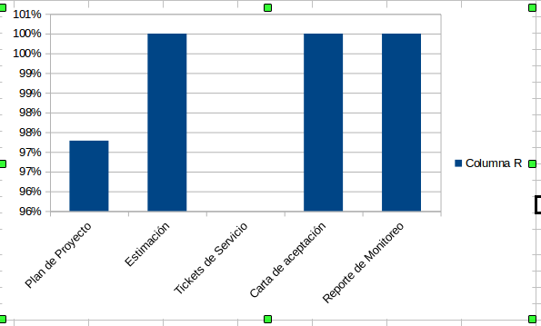
Auditorías a productos
Análisis: no se presentan inconvenientes mayores salvo en la organizacional del plan de configuración por no integrar un elemento de referencia.

Slide 13
Auditorías a procesos
Análisis:Se presentan grandes desviaciones en el proceso de cierre ya que la mayor parte de las ocasiones no se enviaba la carta de aceptación.

Slide 14
Ventas
Análisis: en este momento no se integra la sección de ventas ya que se integrara en el siguiente reporte de forma mensual.

Slide 15
Índice de Satisfacción
Análisis: Se muestra el resultado global de todas las encuestas realizadas con un promedio de 99 pts.

Slide 16
Respaldos
Fecha | Fecha real
11/12/2015 | 11/12/2015
11/01/16 | 11/01/16
Respaldos realizados el día 11 sin ningún problema.

